Slide 1
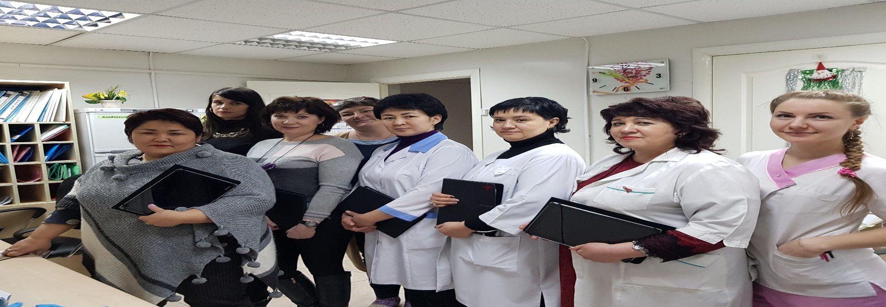
Модель сестринского ухода на дому за пациентами с ВИЧ-инфекцией – «СОДЕЙСТВИЕ»
Ольга Шушкова, Людмила Авдеева, Марина Махметова – патронажные медицинские сёстры ОЦ СПИД ВКО и Павлодарской области

Slide 2

Модель сестринского ухода SUPPORT4HEALTH или «СОДЕЙСТВИЕ»
В январе-марте 2018 года ICAP начал реализацию усовершенствованной модели сестринского ухода на дому за пациентами с ВИЧ-инфекцией на базе 6 учреждений (в 2х сайтах в каждой стране):
Казахстан: Областные центры СПИД ВКО и Павлодарской областях
Кыргызстан: Городской Центр СПИД г. Бишкек и Ошский Областной центр СПИД
Таджикистан: Городской Центр СПИД г. Душанбе и Областной Центр СПИД Согдийской области

Slide 3
Цель модели
Цель: Улучшить приверженность пациентов к лечению ВИЧ-инфекции и удержать их на лечении - антиретровирусной терапии (АРТ)
Целевые группы:
  Пациенты, начинающие прием АРТ (прием АРТ в течение не более, чем 3 месяца)
  Пациенты, получающие АРТ 6 и более месяцев, но имеющие высокую вирусную нагрузку (ВН) - неэффективное лечение

Slide 4
Модель «СОДЕЙСТВИЕ»
Пациенты получают усиленную поддержку по приверженности АРТ, включая медицинский осмотр, выявление симптомов сопутствующих заболеваний и побочных эффектов терапии, социальный и обучающий компонент.
Вмешательства проводятся в дополнение к основным услугам, предоставляемым по стандарту оказания медицинской помощи (СОМП).
Каждый пациент находится в программе в течение 6 месяцев.

Slide 5
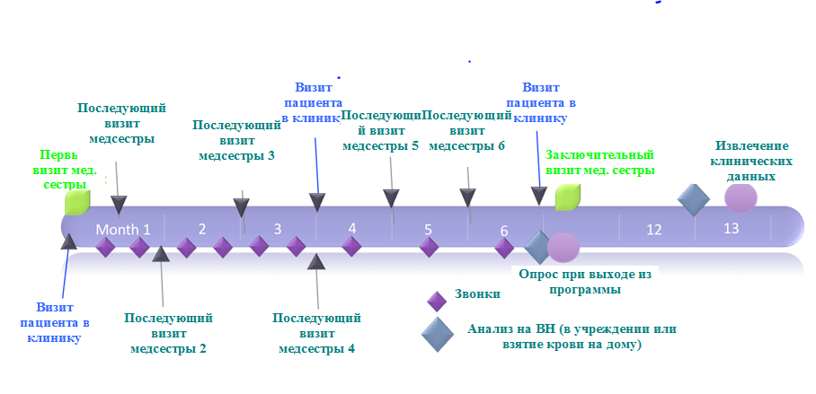
Мероприятия в рамках проекта
8 визитов и 9 звонков каждому пациенту за 6 месяцев
После 6 месяцев продолжение наблюдения в течение 6 месяцев по СОМП и оценка результатов

Slide 6

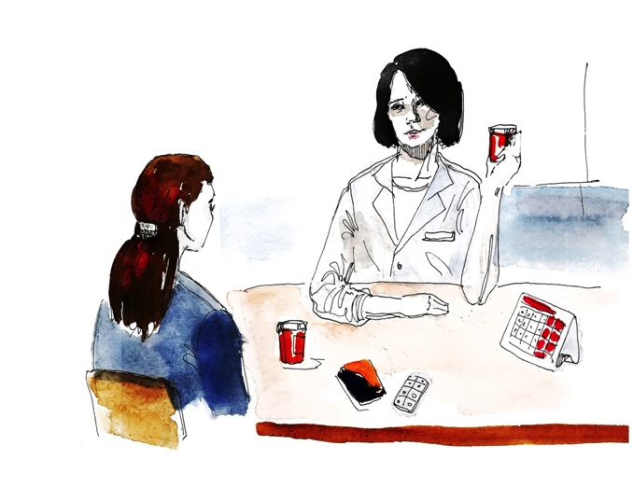



Структурированный подход
Каждый визит имеет определенную структуру
Медсестра в соответствии с подробно расписанным алгоритмом визитов и телефонных звонков
При работе с пациентами используется флипчарт с информацией как для пациента, так и для медсестры
Вся информация о визите вносится в электронное приложение е-СОДЕЙСТВИЕ (на планшете)

Slide 7
Предварительная подготовка
До начала визитов на дом медсестра/врач информирует пациента о программе и в случае согласия пациент подписывает форму информированного согласия и включается в программу
Предварительно созвонившись с пациентом, медсестра составляет график визитов на дом

Slide 8
Содержание визитов
Во время визита медсестра:
Собирает жалобы пациента, отслеживает побочные эффекты на лечение, проводит опрос на симптомы ТБ, проводит подсчет таблеток для определения приверженности, определяет препятствия к высокой приверженности лечению и совместно с пациентом решает существующие проблемы
Дает необходимую информацию о ВИЧ-инфекции, об АРТ, программах заместительной терапии, сопутствующих заболеваниях, раскрытию статуса в семье, тестировании половых партнеров, питании
Работает с близким окружением, оценивает социальный статус пациента и налаживает контакт и доверительные отношения

Slide 9

Мобильное приложение е-СОДЕЙСТВИЕ
Цели и задачи
помочь медицинским сестрам осуществлять качественный уход на дому
облегчить координацию мероприятий в рамках сестринского ухода и
упростить анализ их эффективности
сократить время на подготовку документации и отчетности по визитам и звонкам

Slide 10
Казахстан
Предварительные результаты
С января 2018 г. в программу взято 496 пациентов
Осуществлено 1776 визитов, 1741 звонок
97 пациентов смогли раскрыть статус в семье и получить поддержку родственников
23 пациента смогли создать семью
180 человек трудоустроились
У большинства пациентов улучшилась приверженность и снизилась вирусная нагрузка

Slide 11
Казахстан
Предварительные итоги
Работа медицинских сестер стала плановой, систематизированной
(в модели сестринского ухода на дому участвуют 17 мед.сестер)
Улучшились взаимоотношения пациентов с медицинским персоналом
Улучшилась приверженность пациентов к лечению и диспансерному наблюдению
Медицинские сестры стали больше работать с семьей, что очень важно для пациента (поддержка семьи, раскрытие статуса и пр.)
Повысилась грамотность пациентов в области ВИЧ-инфекции

Slide 12
Кыргызстан
Предварительные итоги
В программе 7 медицинских сестер
За 2,5 месяца в программу принято 82 пациента
165 визитов к пациентам
Осуществлены 197 звонков

Slide 13
Таджикистан:
Предварительные итоги
В программе работают 8 медицинских сестер
За 2,5 месяца в программу принято 189 пациентов
487 визитов к пациентам
Осуществлены 503 звонка

